Slide 1
راهنمای پایگاه JCR
فاطمه رفیعی نسب
کارشناس اشتراک پایگاه های کتابخانه مرکزی دانشگاه
آذر 1402

Slide 2
JCR
پایگاه جی سی آر یکی از پایگاه‌های تهیه شده توسط کلاریویت آنالیتیکس است. این پایگاه شاخص‌های استنادی مجلات را نشان می‌دهد، که برای ارزیابی به کار می‌رود. پایگاه جی سی آر داده خود را از وب آو ساینس دریافت می‌کند، اما تمامی مجلات وب آو ساینس در جی سی آر وارد نمی‌شوند. تمامی اطلاعات مربوط به وب آو ساینس وارد پایگاه رایگانی به نام journal master list می‌شود که البته شامل شاخص‌های کیفی مجلات نیست.
اطلاعات پایگاه جی سی آر معمولا بعد از گذشت شش ماه از سال میلادی، به روز می‌شود. حوزه‌های موضوعی این پایگاه شامل 236 موضوع است و به اشتراک نیاز دارد.

Slide 3
دسترسی به JCR
در پورتال کتابخانه مرکزی به آدرس centrallib.ajums.ac.ir روی گزینه پایگاه های اطلاعاتی کلیک کنید.

Slide 4
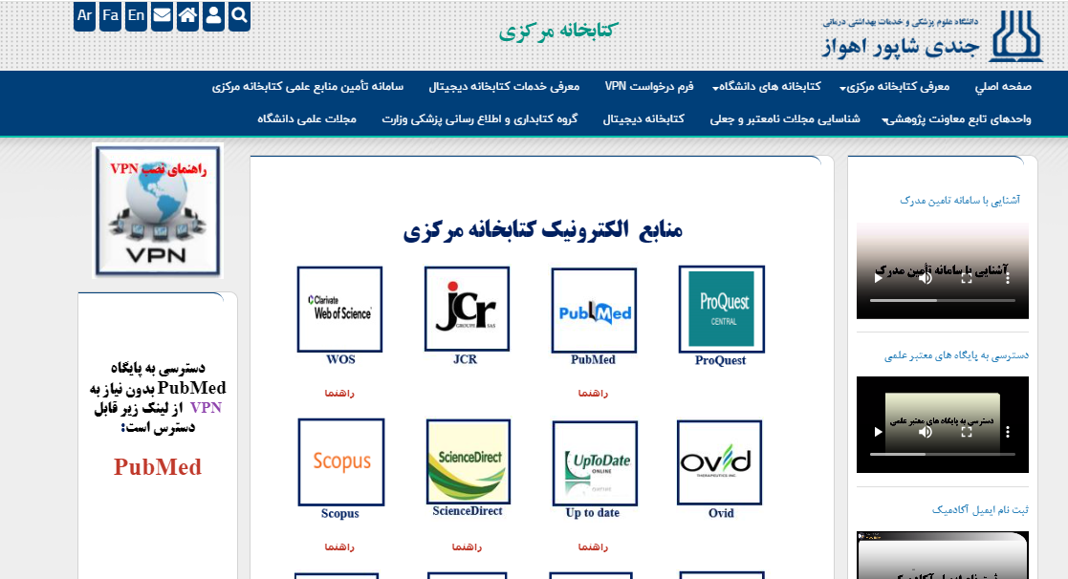
دسترسی به JCR
در این قسمت بر روی لوگوی JCR کلیک کنید.

Slide 5
دسترسی به JCR
یا از پایگاه web of science از منوی محصولات وارد Journal Citation Report شده و مجله دلخواه را جستجو کنید.

Slide 6
دسترسی به JCR
همچنین از طریق سامانه تأمین مدرک (گیگالیب) از قسمت دسترسی به پایگاه‌های استنادی می‌توانید به JCR دسترسی داشته باشید.

Slide 7
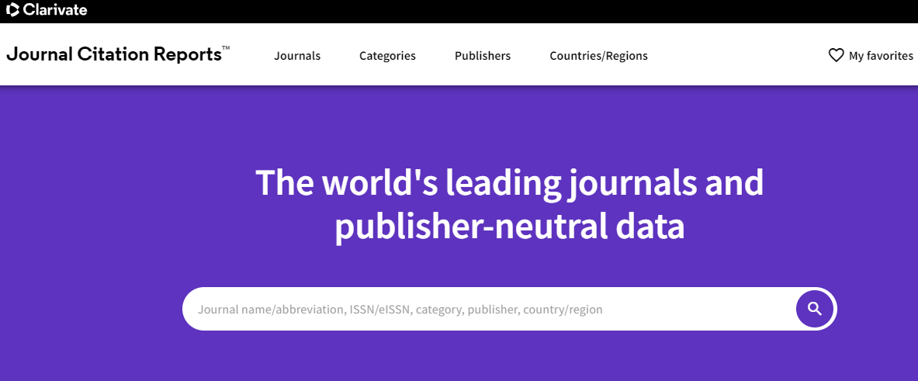
جستجوی مجله
با استفاده از عنوان مجله و یا شماره استاندارد issn ، مجله مورد نظر خود را بازیابی کنید.

Slide 8
جستجوی مجله
در صفحه نمایش داده شده شناسنامه مجله و اطلاعات شاخص‌های علم سنجی مجله در سال جاری و حتی سال‌های گذشته قابل مشاهده است.

Slide 9
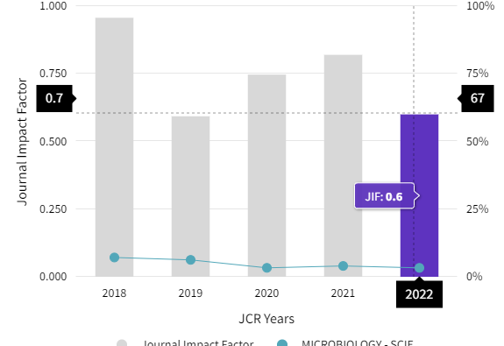
مشاهده IF مجلات

Slide 10
IF
شاخص تاثیر یا ایمپکت فاکتور، به عنوان ارزیابی کیفی مجلات به کار می‌رود. این شاخص بر اساس تعداد استنادات دریافتی مجله‌ای در یک سال به تعداد مقالات دو سال گذشته آن مجله است. استفاده اولیه این شاخص برای مقایسه تاثیر مجلات مستقل از اندازه برای انتخاب در نمایه استنادی علوم بود، ولی بعدا از این شاخص برای ارزیابی عملکرد نشریات استفاده شد. امروزه نیز این شاخص شناخته‌ شده‌ترین شاخص کتابسنجی در سراسر دنیاست. مزایای اصلی این شاخص سادگی درک و تفسیر، ثبات و دسترسی سریع است.
شاخص آنی(Immediacy Index)، این شاخص تعداد دفعاتی که که مقالات یک مجله در سال انتشار مورد استناد قرار گرفته‌اند را نشان می‌دهد.

Slide 11
Eigenfactor
آیجن فاکتور(Eigenfactor)، شاخص دیگری است که بر اساس اعتبار نشریه که از استنادات حاصل می‌شود عمل کرده و بر این مبنا به استنادات مجلات معتبر ارزش بیش‌تری از استنادات نشریات کم‌اعتبارتر می‌دهد، به عبارتی ارزش هر استناد را برابر 1 در نظر نمی‌گیرد و امروزه به عنوان یک شاخص معتبر نشریات محسوب می‌شود. در مقابل نفوذ مقاله یک شاخص نرمال شده است که عامل اندازه را از محاسبات حذف کرده، از آن‌جا که مجلاتی که مقالات بیش‌تری منتشر می‌کنند ممکن است استنادات بیش‌تری نیز دریافت کنند از تقسیم آیجن فاکتور هر مجله بر تعداد مقالات آن و نرمال‌سازی، نفوذ مقاله به دست می‌آید.

Slide 12
Quartile
رتبه‌بندی چارک مجلات: پایگاه جی سی آر بر اساس دسته‌بندی موضوعی و شاخص تاثیر خود مجلات را تقسیم بندی می‌کند: Q1نشان دهنده 25% اول از توزیع شاخص تاثیر، Q2 برای جایگاه متوسط رو به بالا(بین 25 تا 50%)، Q3 جایگاه متوسط رو به پایین(بین 50 تا 75 درصد) و Q4 پایین‌ترین جایگاه (25 درصد پایین).

